Slide 1
Coloriage d’une carte
ENIGME
Réalisée par:
Soumaya EL AMRANI
Yasmina MAHLA

Slide 2
Plan
Présentation de l’ÉNIGME
Présentation de l’ÉNIGME avec Prolog
Exécution de code

Slide 3
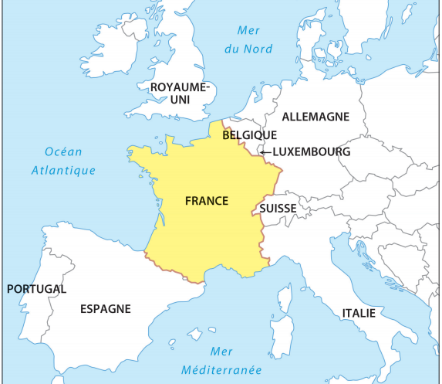
ÉNIGME
L’objectif c’est de colorier la carte par 4 couleurs à condition que ce coloriage sera vrai si les couleurs disponibles peuvent être attribuées aux pays sans que deux pays voisins aient la même. En se limitant à quelques pays, on représentera C la couleur choisie pour le pays de nom N, LC la liste de toutes les couleurs (qui ne doit jamais être diminuée), et LCV la liste des couleurs des voisins inclue dans la liste AC des autres couleurs que C

Slide 4
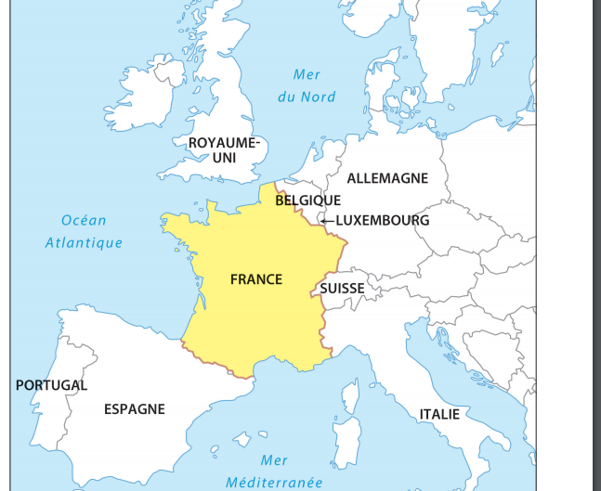
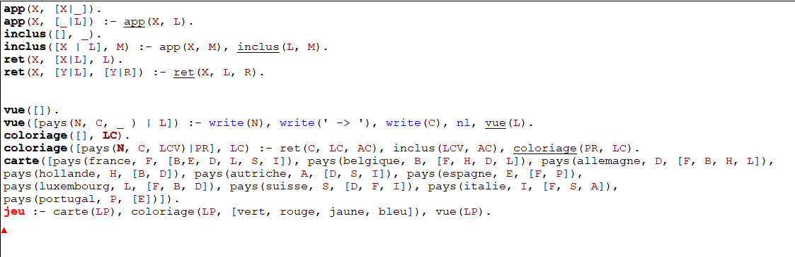
Présentation en prolog

Slide 5
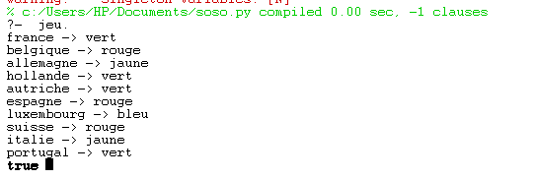
Exécution

